Slide 1
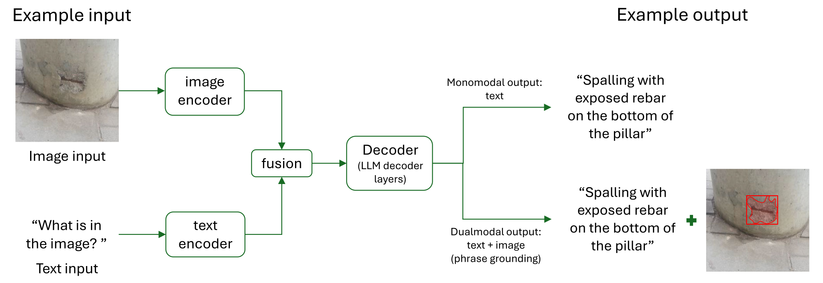
Literature review: vision-language models (VLM)
WHAT IS A VLM
WHY WE CHOSE QWEN
One answer gives damage type + box; the box can prompt SAM 3 to draw the mask (Qwen Team, 2025a)
Fits a 16 GB GPU: the largest needs ~18 GB at 4-bit, so a smaller size is used (authors' estimate; Qwen Team, 2026)
Cheap to fine-tune: LoRA (Hu et al., 2021), QLoRA (Dettmers et al., 2023); an 11B VLM fit one GPU (Chou et al., 2026)
Source: Çelik et al. (2026), Fig. 2 · CC BY
LIMITATIONS
Hallucination: answers that do not match the image (Chen et al., 2025)
Weak spatial reasoning; none of 13 bridge VLM studies linked damage to a condition rating (Çelik et al., 2026)
Poor at small cracks: needed YOLO boxes; misstated pixel lengths (Zhang & Liu, 2025)
No study yet reports box accuracy of a fine-tuned VLM on concrete damage
Image + text prompt in, text out: an image encoder and a text encoder feed the decoder of a pretrained LLM (Çelik et al., 2026)
Grounding: Qwen can mark the object it names with a box or a point (Qwen Team, 2025a)
Many sizes: small to large dense models plus mixture-of-experts versions (Qwen Team, 2025b)
So in this work Qwen answers damage type and box only, never size or grade, and every answer is format-checked
Thai Bridge Health Index from UAV imagery · Pre-project proposal
‹#›
Notes:
[1:00] VLM คืออะไร: แบบจำลองที่รับภาพคู่กับข้อความแล้วตอบเป็นข้อความ (รูปจาก Çelik et al. 2026 Fig. 2) บางตัวอย่าง Qwen ชี้ตำแหน่งวัตถุด้วยกรอบหรือจุดได้
ทำไมเลือก Qwen: ตอบชนิด+กรอบในคำตอบเดียว กรอบส่งต่อให้ SAM 3 วาดมาสก์ได้ · มีหลายขนาด รุ่นเล็กลงรันบนการ์ด 16 GB ได้ (รุ่นใหญ่สุดที่ 4 บิตยังประมาณ 18 GB ผู้จัดทำคำนวณ) · ปรับแต่งถูกด้วย LoRA/QLoRA
ข้อจำกัด (งาน Zhang & Liu 2025 เป็นงานผิวทาง ไม่ใช่สะพาน): ภาพหลอน · เหตุผลเชิงพื้นที่อ่อน · หาตำแหน่งรอยร้าวเล็กไม่แม่น · ยังไม่มีงานรายงานความแม่นของกรอบจาก VLM ที่ปรับแต่งกับความเสียหายคอนกรีต → งานนี้ให้ Qwen ตอบแค่ชนิดและกรอบ ไม่ตอบขนาดหรือระดับ และตรวจรูปแบบคำตอบทุกครั้ง (เล่ม 2.3.4–2.3.5)
เอกสารอ้างอิง
Çelik, R. F., Bagci, U., & Kessler, S. (2026). Vision language models for bridge inspections: A review of applications in image-based damage documentation. Structural Concrete. https://doi.org/10.1002/suco.70702
Chen, Z., Min, Y., Zhang, J., Yan, B., Wang, J., Wang, X., & Shan, S. (2025). A survey of multimodal hallucination evaluation and detection (arXiv:2507.19024).
Chou, J.-S., Chang, C.-H., & Liu, C.-Y. (2026). Metaheuristic-optimized vision–language framework for quantitative assessment of concrete bridge deterioration. Engineering Structures, 363, 122898.
Dettmers, T., Pagnoni, A., Holtzman, A., & Zettlemoyer, L. (2023). QLoRA: Efficient finetuning of quantized LLMs (arXiv:2305.14314).
Hu, E. J., et al. (2021). LoRA: Low-rank adaptation of large language models (arXiv:2106.09685).
Qwen Team. (2025a). Qwen2.5-VL technical report (arXiv:2502.13923).
Qwen Team. (2025b). Qwen3-VL technical report (arXiv:2511.21631).
Qwen Team. (2026). Qwen3.6-35B-A3B [Model card]. Hugging Face.
Zhang, Y., & Liu, C. (2025). Vision-enhanced multi-modal learning framework for non-destructive pavement damage detection. Automation in Construction, 177, 106389.

